Slide 1
Les jeux vidéo à l’université
Liège Game Lab
Recherches sur un objet culturel
Björn-Olav Dozo
bo.dozo@ulg.ac.be
@bjornolav

Slide 2
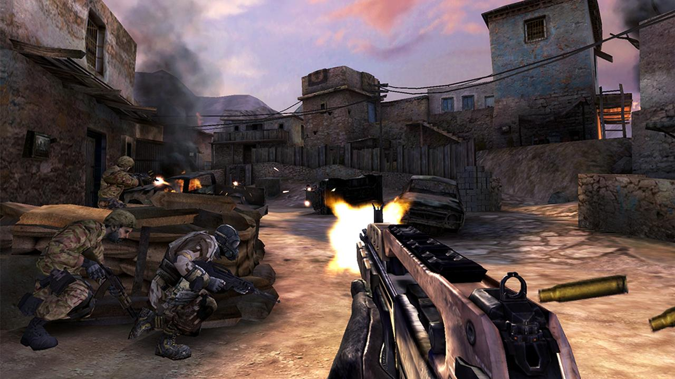
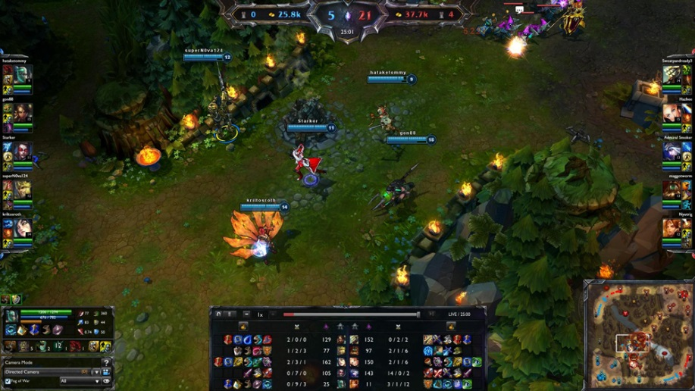
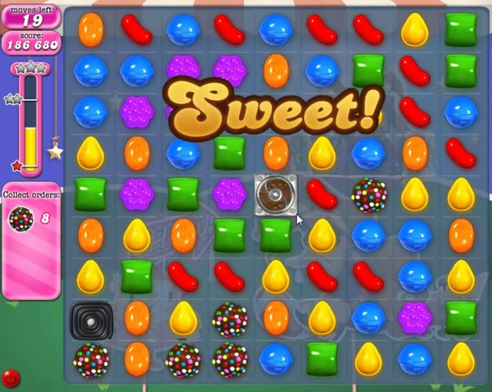
Présence médiatique du jeu vidéo
Call of Duty
League of Legends
Candy Crush Saga

Slide 3
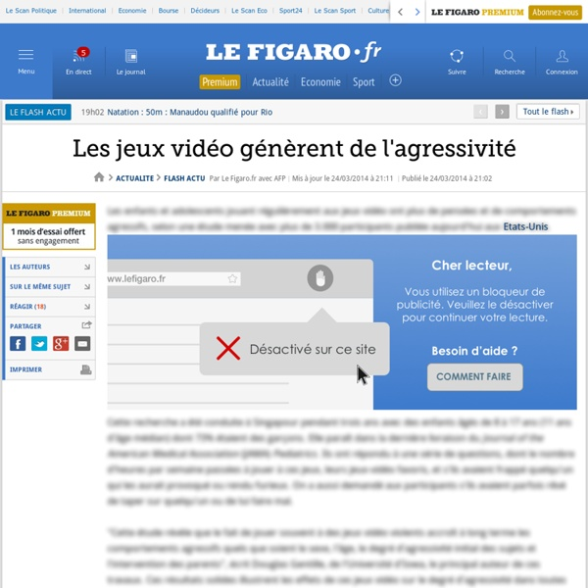
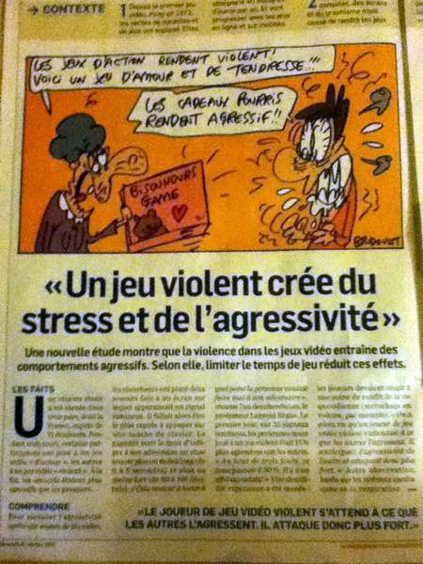
Présence médiatique du jeu vidéo
Joueur =
Violent
Asocial
Dépendant
Etc.

Slide 4
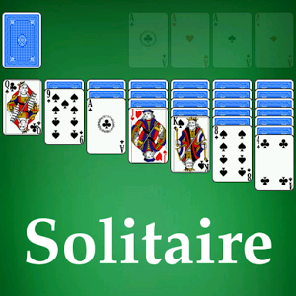
Le jeu est en fait un medium riche et mal connu

Slide 5
➔ Jeu vidéo : objet culturel
Pas seulement technique ou économique
Parallèle avec
littérature
cinéma
bande dessinée
➔ création d’un cours

Slide 6
Cycles de conférence
Organisé en Faculté de Philosophie et Lettres (mineure en Cultures populaires)
Histoire et analyse des pratiques du jeu vidéo
Ouvert à toutes et tous
Curiosité du public, très varié

Slide 7
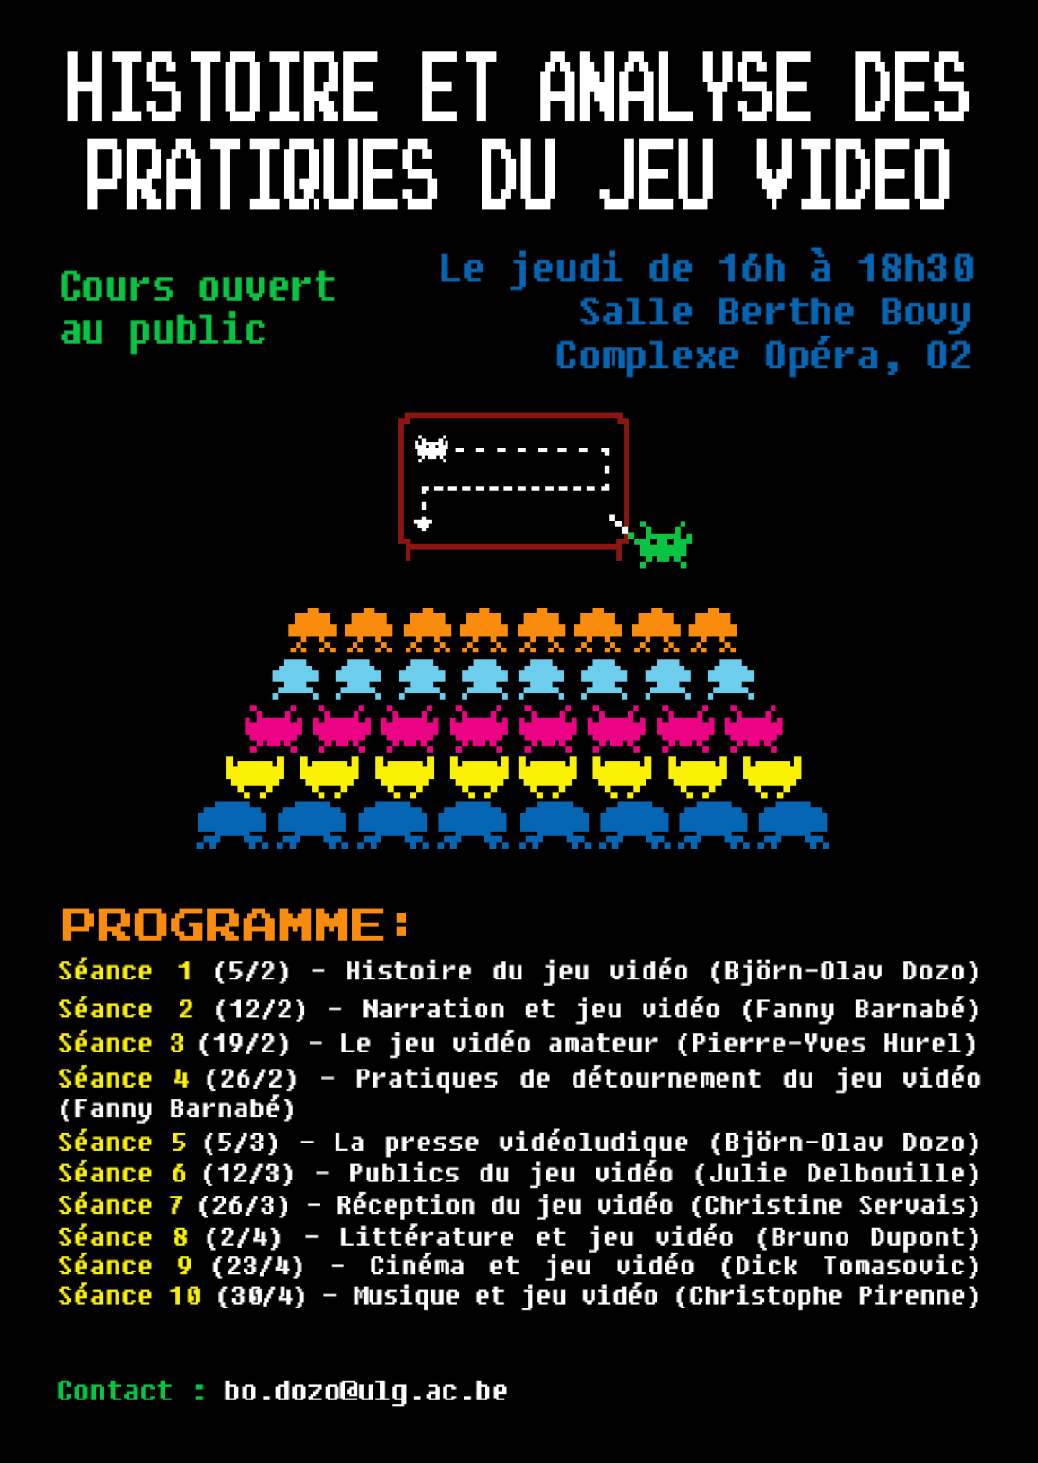

Slide 8
Liège Game Lab
Groupe de recherche
Services aux entreprises (médiation de la culture vidéoludique, évaluation de concepts, etc.)
5 doctorants financés, 1 chercheur stabilisé
Méthodes éprouvées en sciences humaines
Objets originaux liés au jeu vidéo
Comment les jeux racontent des histoires
Les jeux vidéo amateurs
Les détournements de jeux vidéo
L’avatar
Les rapports intermédiatiques (littérature)
La presse de jeu vidéo

Slide 9
Objets originaux liés au jeu vidéo
Comment les jeux racontent des histoires
Les jeux vidéo amateurs
Les détournements de jeux vidéo
L’avatar
Les rapports intermédiatiques (littérature)
La presse de jeu vidéo
Histoire du jeu vidéo

Slide 10
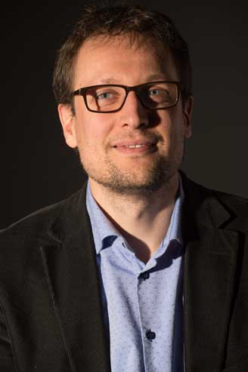
Liège Game Lab
Björn-Olav Dozo
Fanny Barnabé
Julie Delbouille
Boris Krywicki
Pierre-Yves Hurel
Bruno Dupont
Twitter : @LiegeGamelab

Slide 11
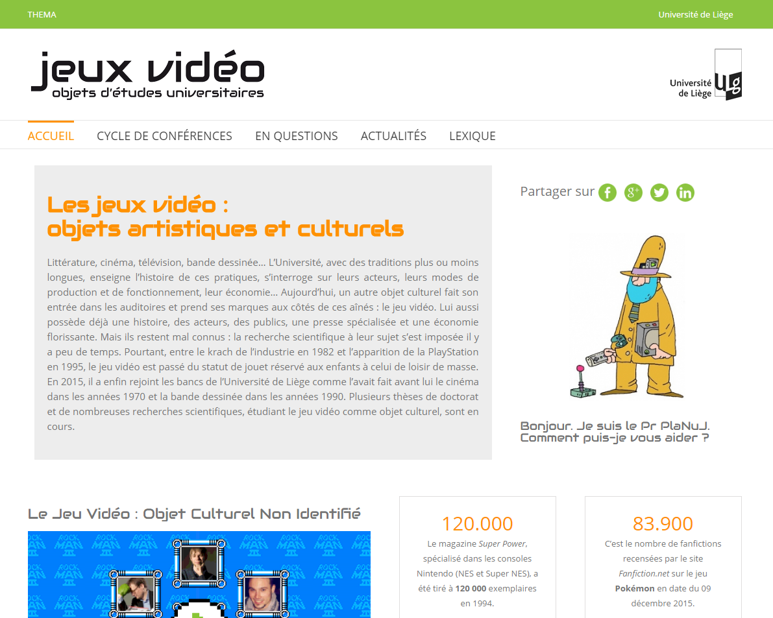
Thema ULg
Pour en savoir plus : http://thema.ulg.ac.be/jeuxvideo/
Présentation des recherches via :
interviews
vidéos
textes
jeu

